Slide 1
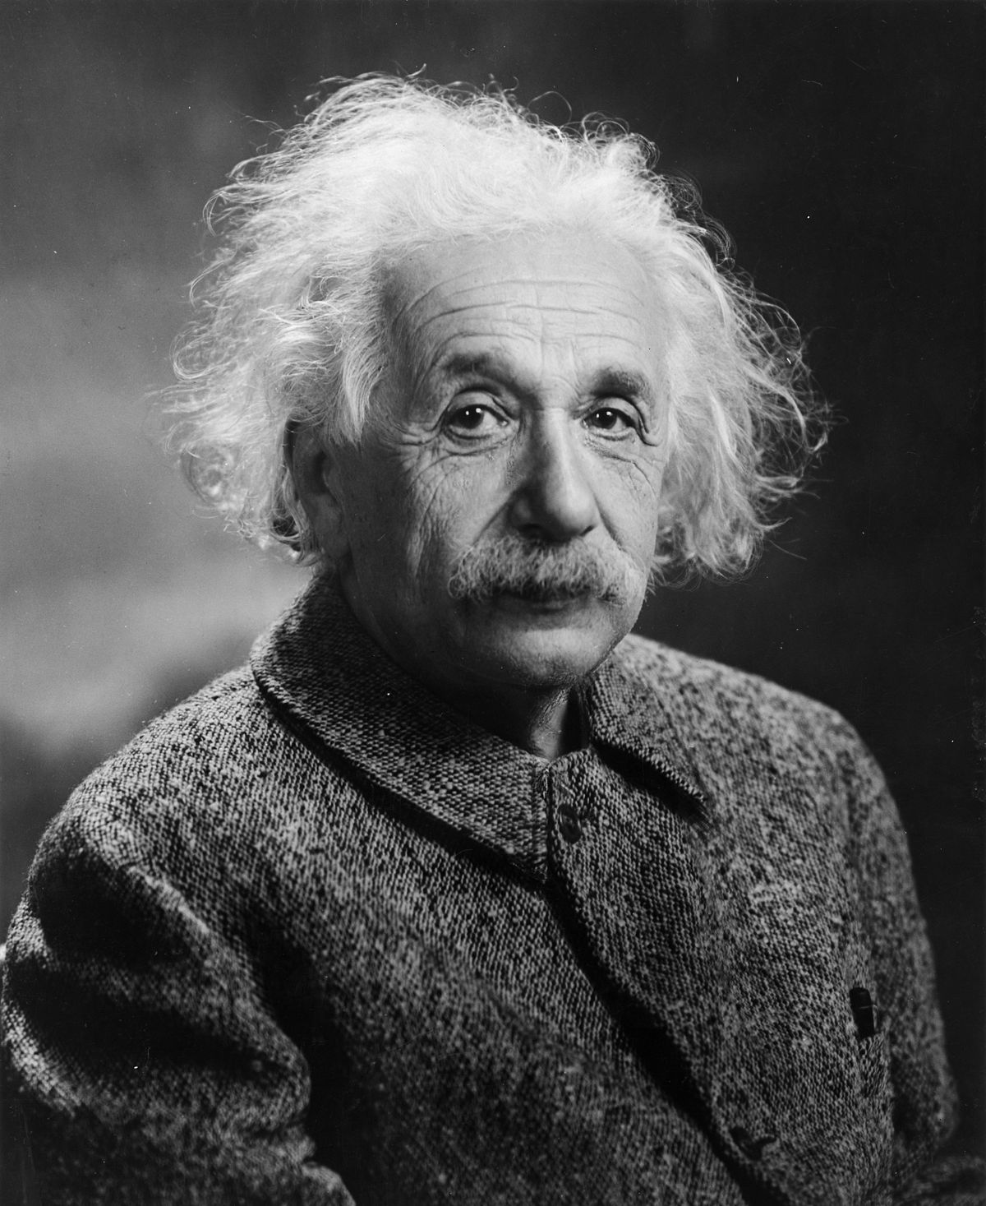
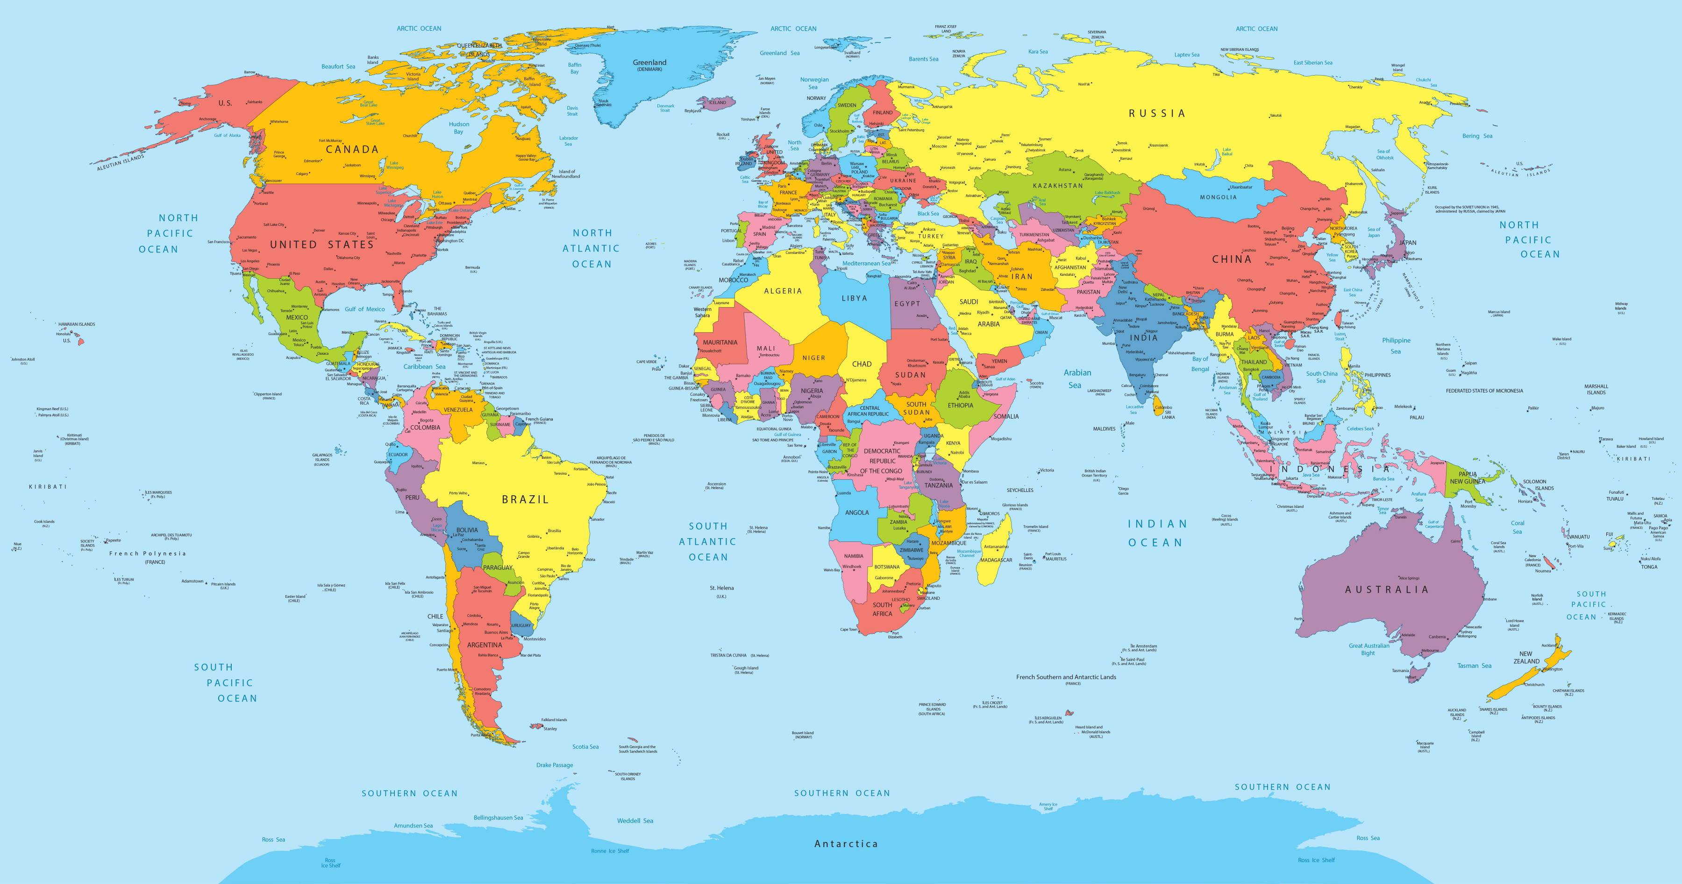
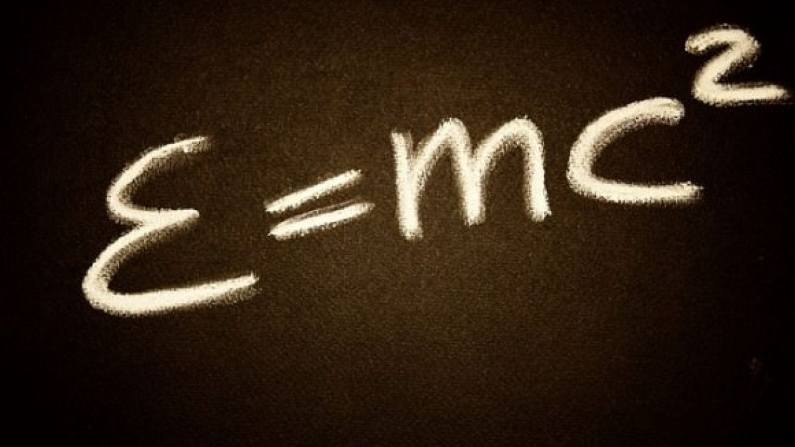
Projet E Einstein Fait par Vincent Cliche
Nom: Albert Einstein
Nationalité: Allemagne
Drapeau:
Carte du monde:
Période de temps:1879-1955
Découverte=mc²

